Slide 1
Technical support and edge-computing suits for bearing analysis SXVT X-Ray Tube Project T CED INW-CN | April,2022

Slide 2
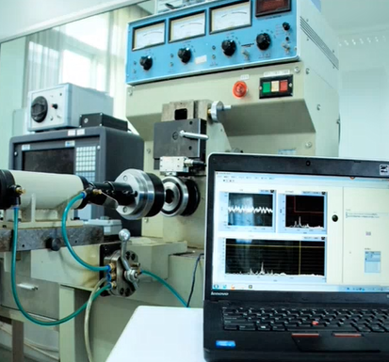
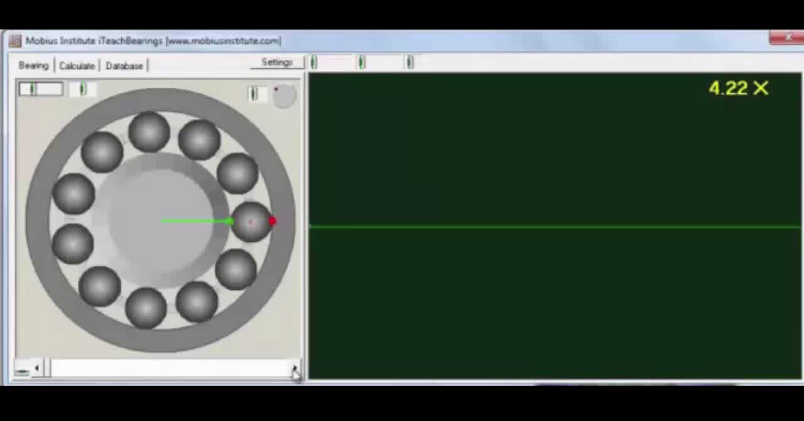
Technical support and edge-computing suits for bearing analysis
Outer Fault
Inner Fault
Ball Fault
Cage Fault
Bearing Analysis Bench
Based on FMEA (Failure Mode and Effects Analysis) theory
Page 2
Restricted | © Siemens 2022 | YU HE | T CED INW-CN

Slide 3
Introduction
Background
- At present, the standard for bearing focus on its size parameters.
- Lack of understand about the performance of bearing after each process, can’t do targeted analysis and validation.
- The bearing is the core component of the XAT, which is expensive and requires a vacuum test environment, so planning to build up a test bench for bearing analysis.
Target
- 协助SXVT构建针对轴承的试验台，此试验台将为生产过程中的轴承分析提供支持。
- 在试验台硬件基础上，T支持并协助提供对轴承信号进行分析的软件服务。
Page 3
Restricted | © Siemens 2022 | YU HE | T CED INW-CN

Slide 4
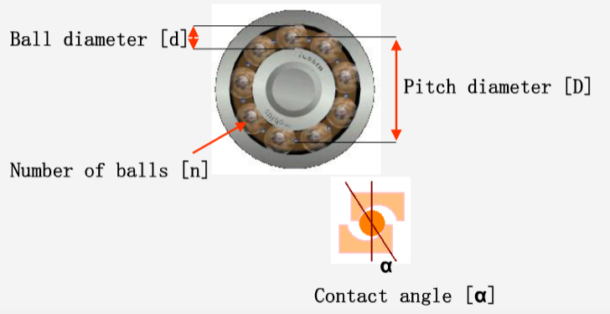
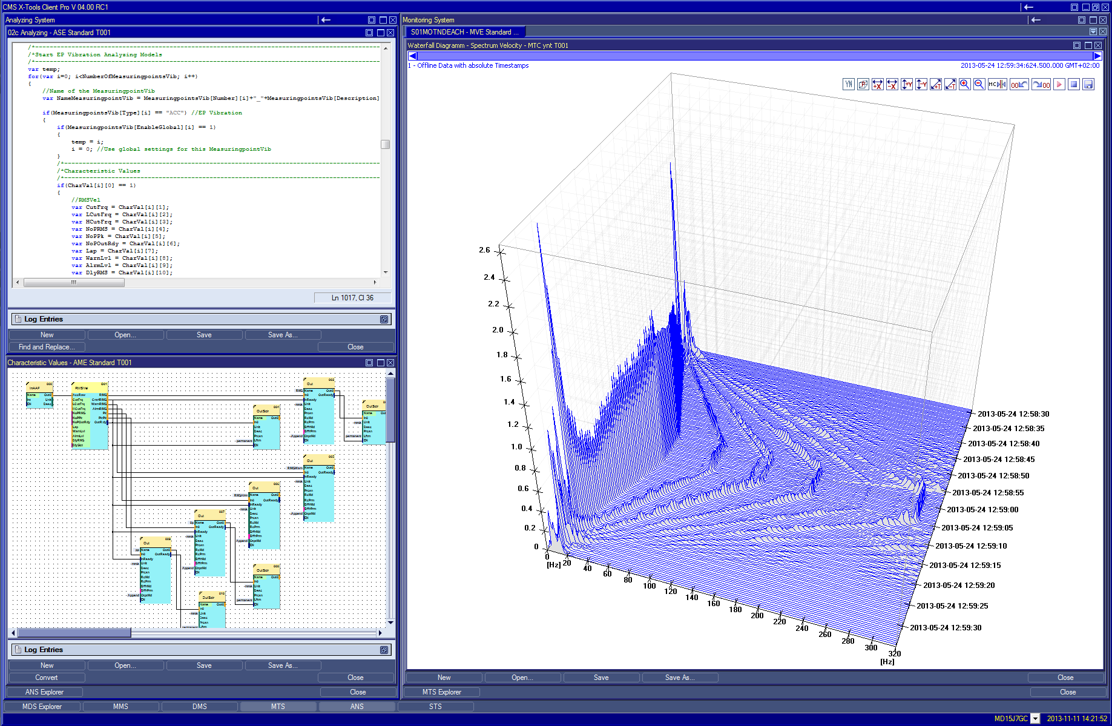
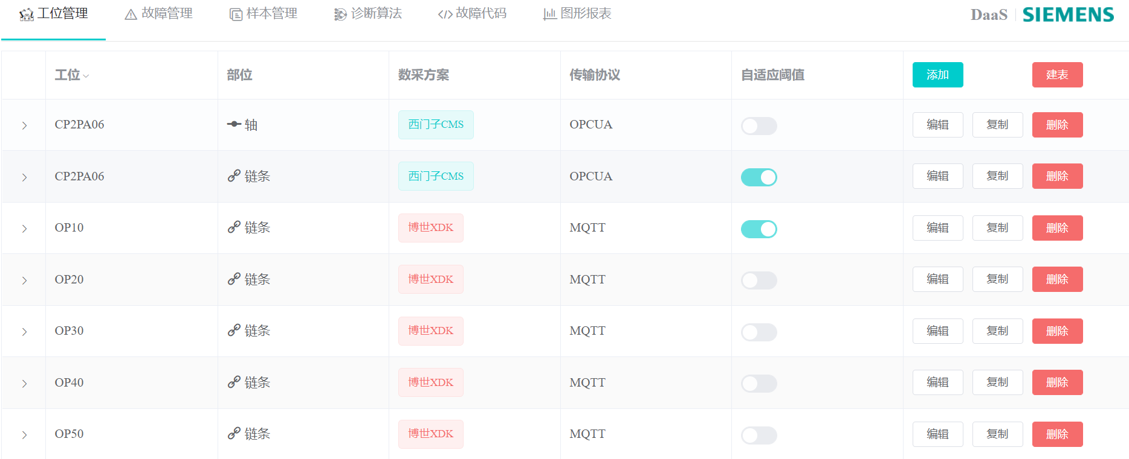
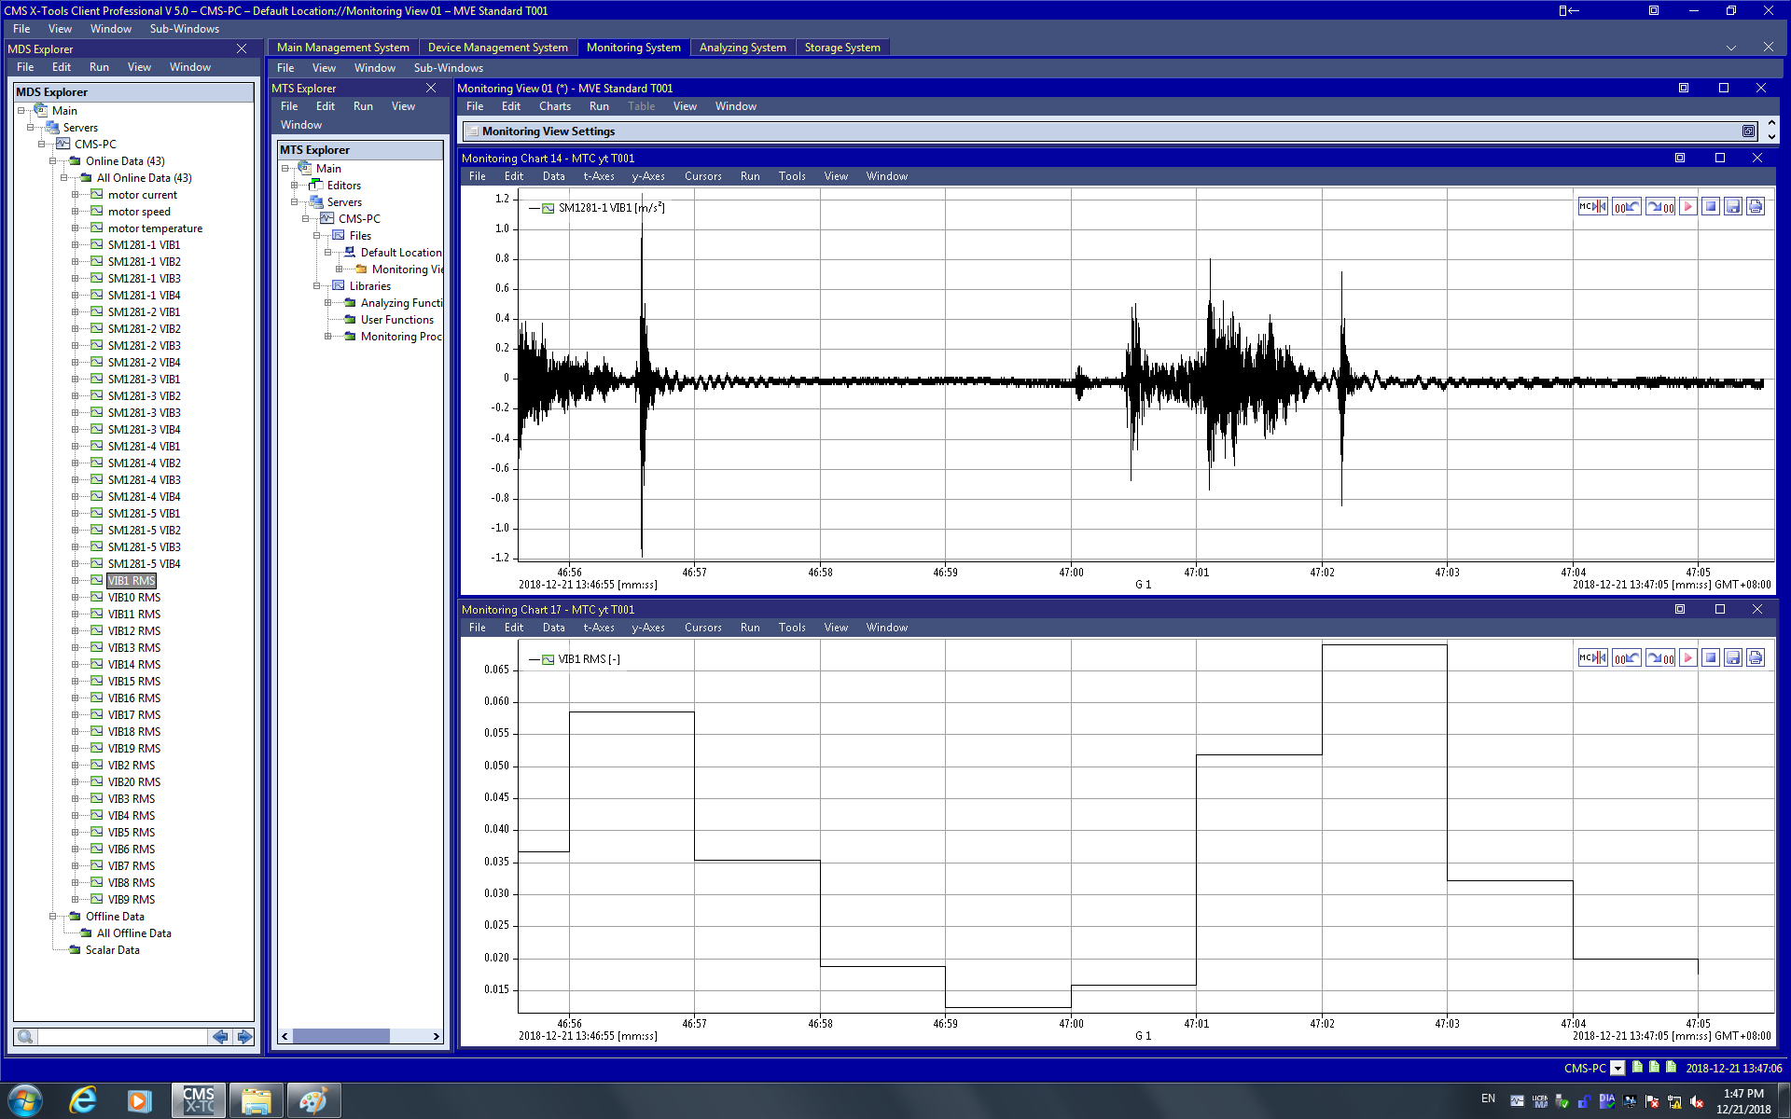
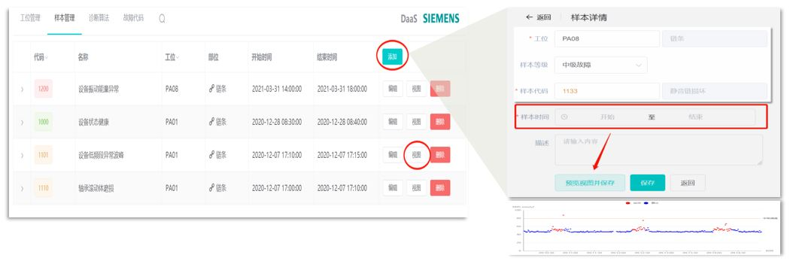
Technical support and edge-computing suits
基于机械理论驱动，FMEA 分析
建立数据分析，并辅助验证
边缘计算服务
技术支持 WP1
数据特征分析 WP2
提供集成机器学习算法的应用
￥50,000
￥200,000
参与设计台硬件建造的讨论，给出相关建议.
传感器选型、安装及顺线的讨论.
推荐传感数据的采集方案.
定义数据特征变量.
如采纳西门子T的数采方案，则由T完成数据采集.
基于X-Tools搭建数据分析流，进行故障频率追踪，并验证追踪。
数据展示基于X-Tools，存储方式为文件存储。
攥写说明文档&培训。
提供应用服务，以支持工程师工作和跟踪分析结果. 主要包含：
特征数据的数据库模式存储
管理数据样本，并为数据 打标签
集成多类机器学习算法，可以选择不同算法进行对样本的训练
支持数据查询和展示（展示模式待定）
Prototype 1.0
Prototype 2.0
Page 4
Restricted | © Siemens 2022 | YU HE | T CED INW-CN

Slide 5
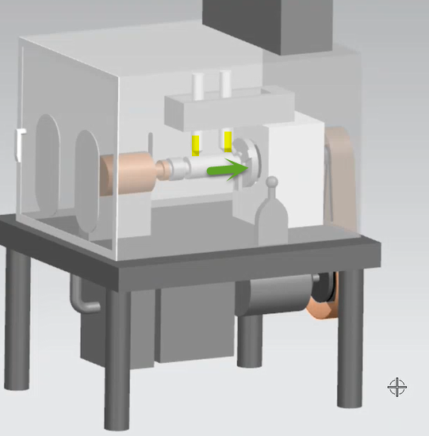
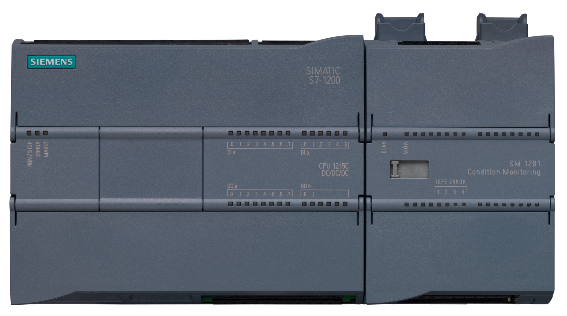
Prototype 1.0-WP1 技术支持-数采方案
PLC 1200 + SM1281
Product | Type | Price (RMB) | sensor conn. quantity | Sampling rate | Operation | RawData
PLC +SM1281 | SM1281 | ~9000 | 4 | 46k | PLC program | X-Tools or storge
 | S7-1200 PLC | ~5000 | Max. connect 7 SM1281modules
Note: the Hardware price is reference and CMS X-Tools software is more than 15kRMB
Page 5
Restricted | © Siemens 2022 | YU HE | T CED INW-CN

Slide 6
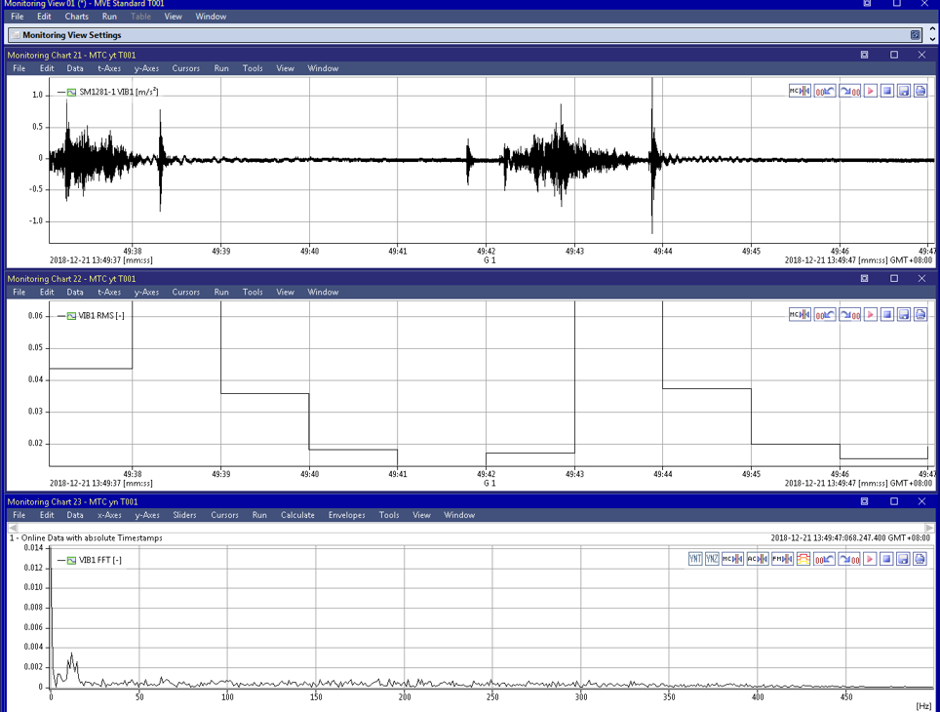
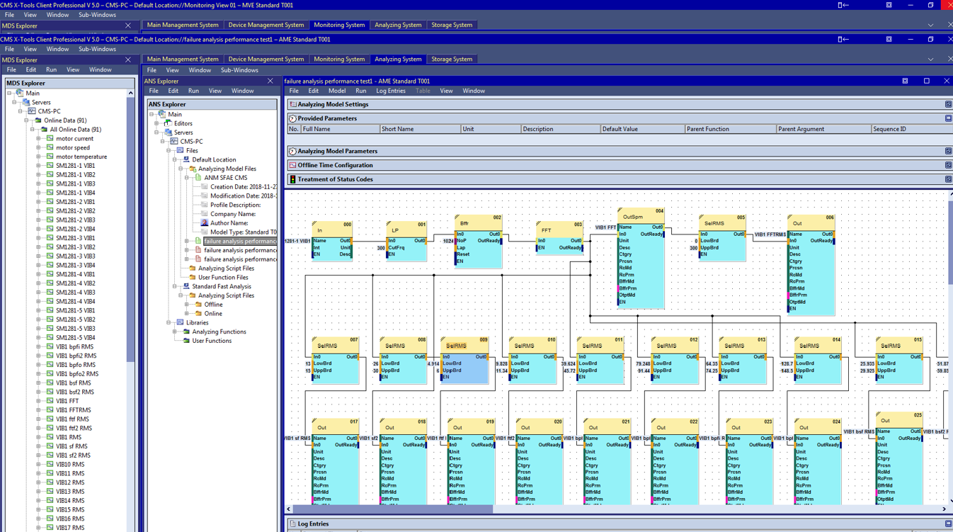
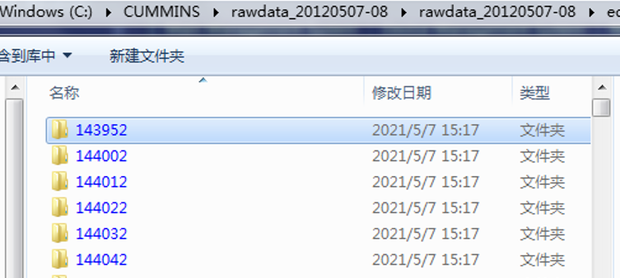
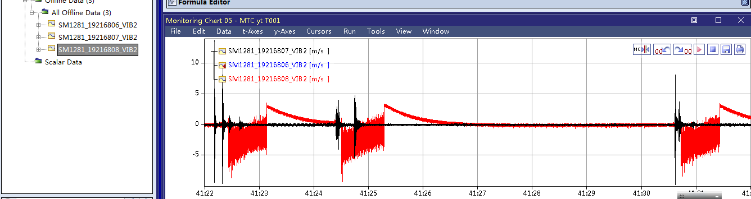
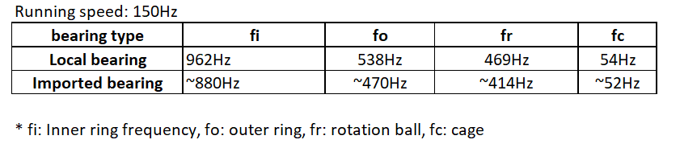
Prototype 1.0-WP2 基于X-Tools的数据特征分析
测试中实时监测，随意拖动监测变量进行观测比对
基于FMEA 构建数据分析流，输出监控的特征数据
数据文件存储模式，支持数据导入追溯
Page 6
Restricted | © Siemens 2022 | YU HE | T CED INW-CN

Slide 7
Questions?
Answers!

Slide 8
Contact
Published by Siemens
T CED INW-CN
Expert
YU He
200, Linghu Avenue 214135, Wuxi China
Mobile: +86 18921506861
E-mail: yu-he@siemens.com

